Slide 1
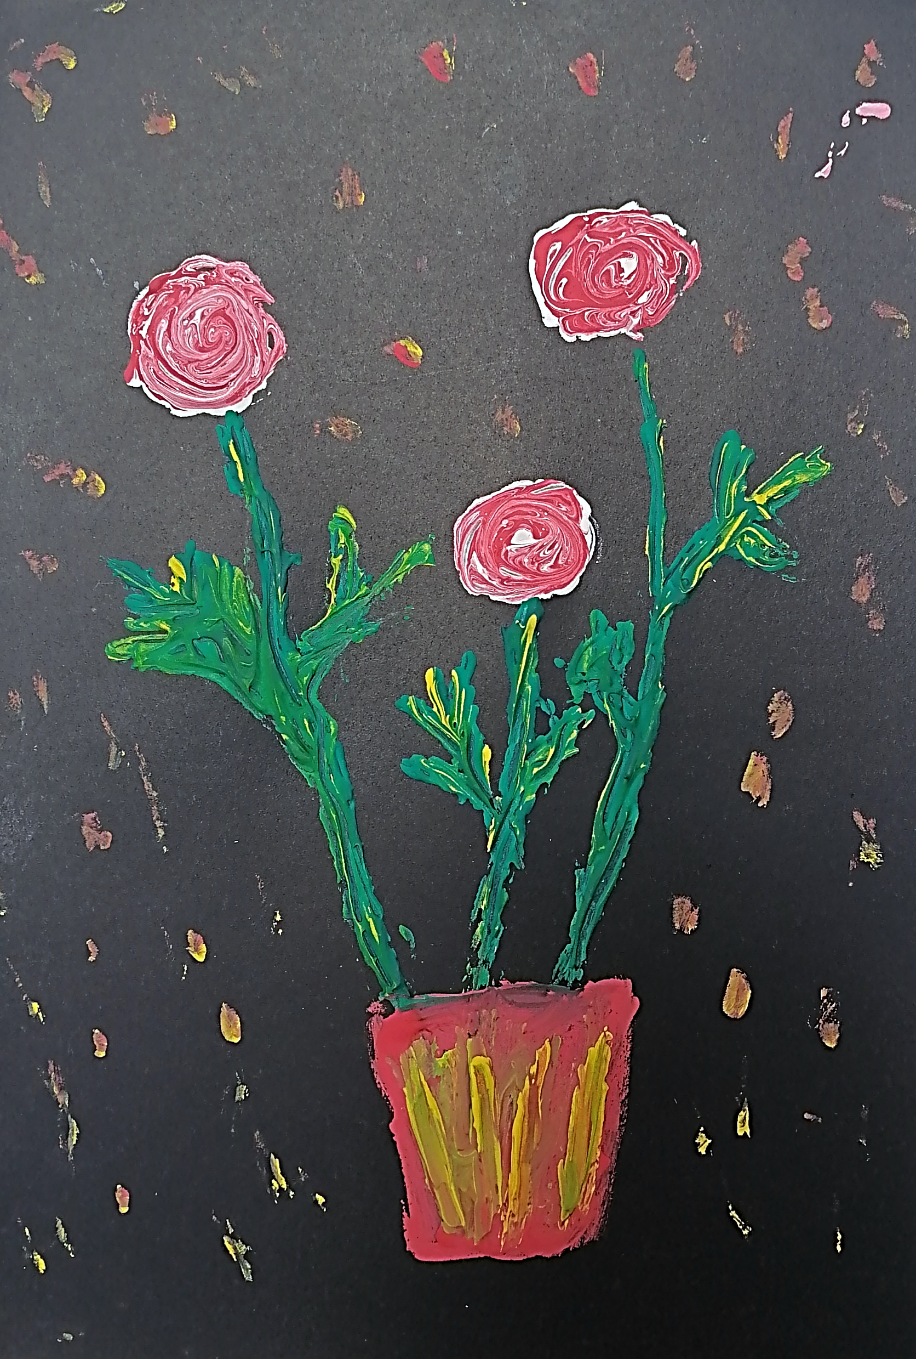
Красноярский край, Манский район с. Нижняя Есауловка МБДОУ д/с «Тополёк»
Мастер – класс по нетрадиционному
рисованию
Красивые розы в горшочке
Подготовила: воспитатель Галина Е. А.

Slide 2
Все мы знаем, что рисование одно из самых больших удовольствий для ребенка. В рисовании раскрывается его внутренний мир. В последнее время очень популярными в развитии детей стали нетрадиционные виды рисования. Сегодня хочу познакомить вас с очень простым, но очень впечатляющим рисованием без воды и кисточки.

Slide 3
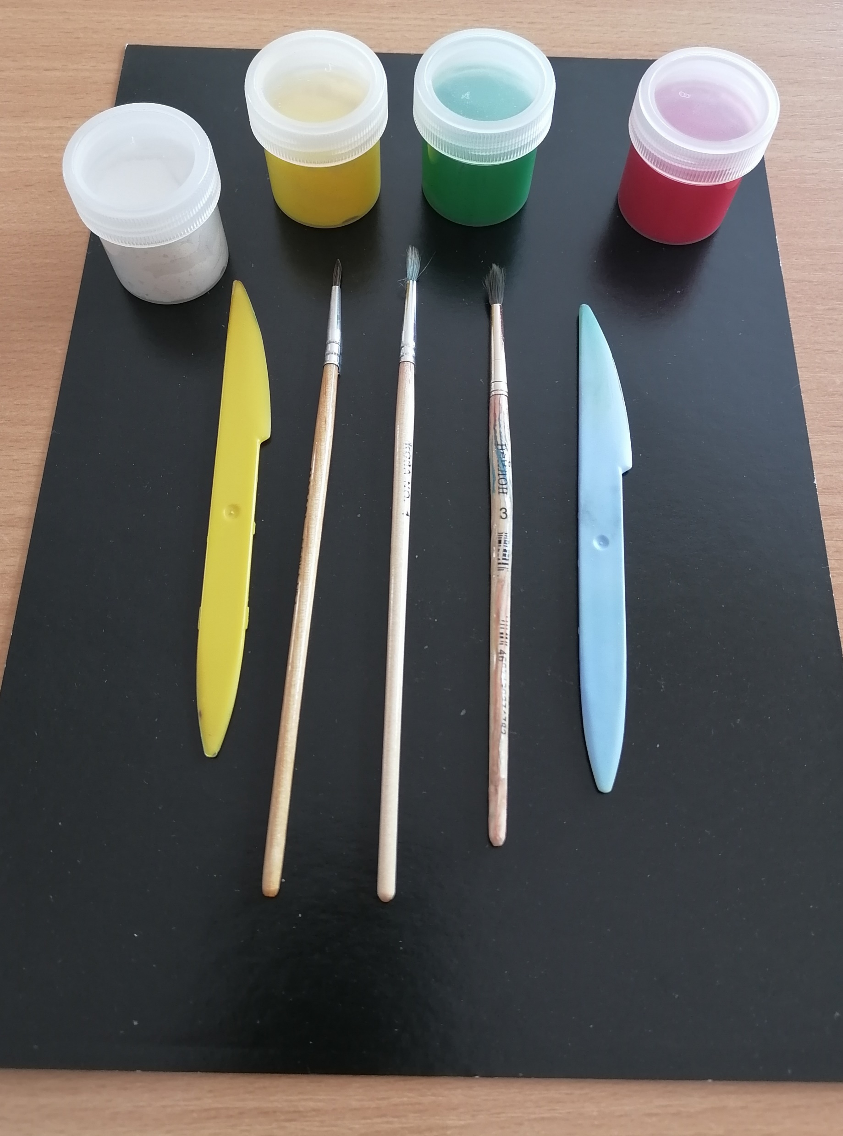
Для необычного рисования нам понадобятся:
гуашь 4 цвета- белый, зелёный, красный, жёлтый;
3-кисточки;
2-стеки или маленькие ложечки;
картон чёрного цвета;
влажные салфетки.

Slide 4
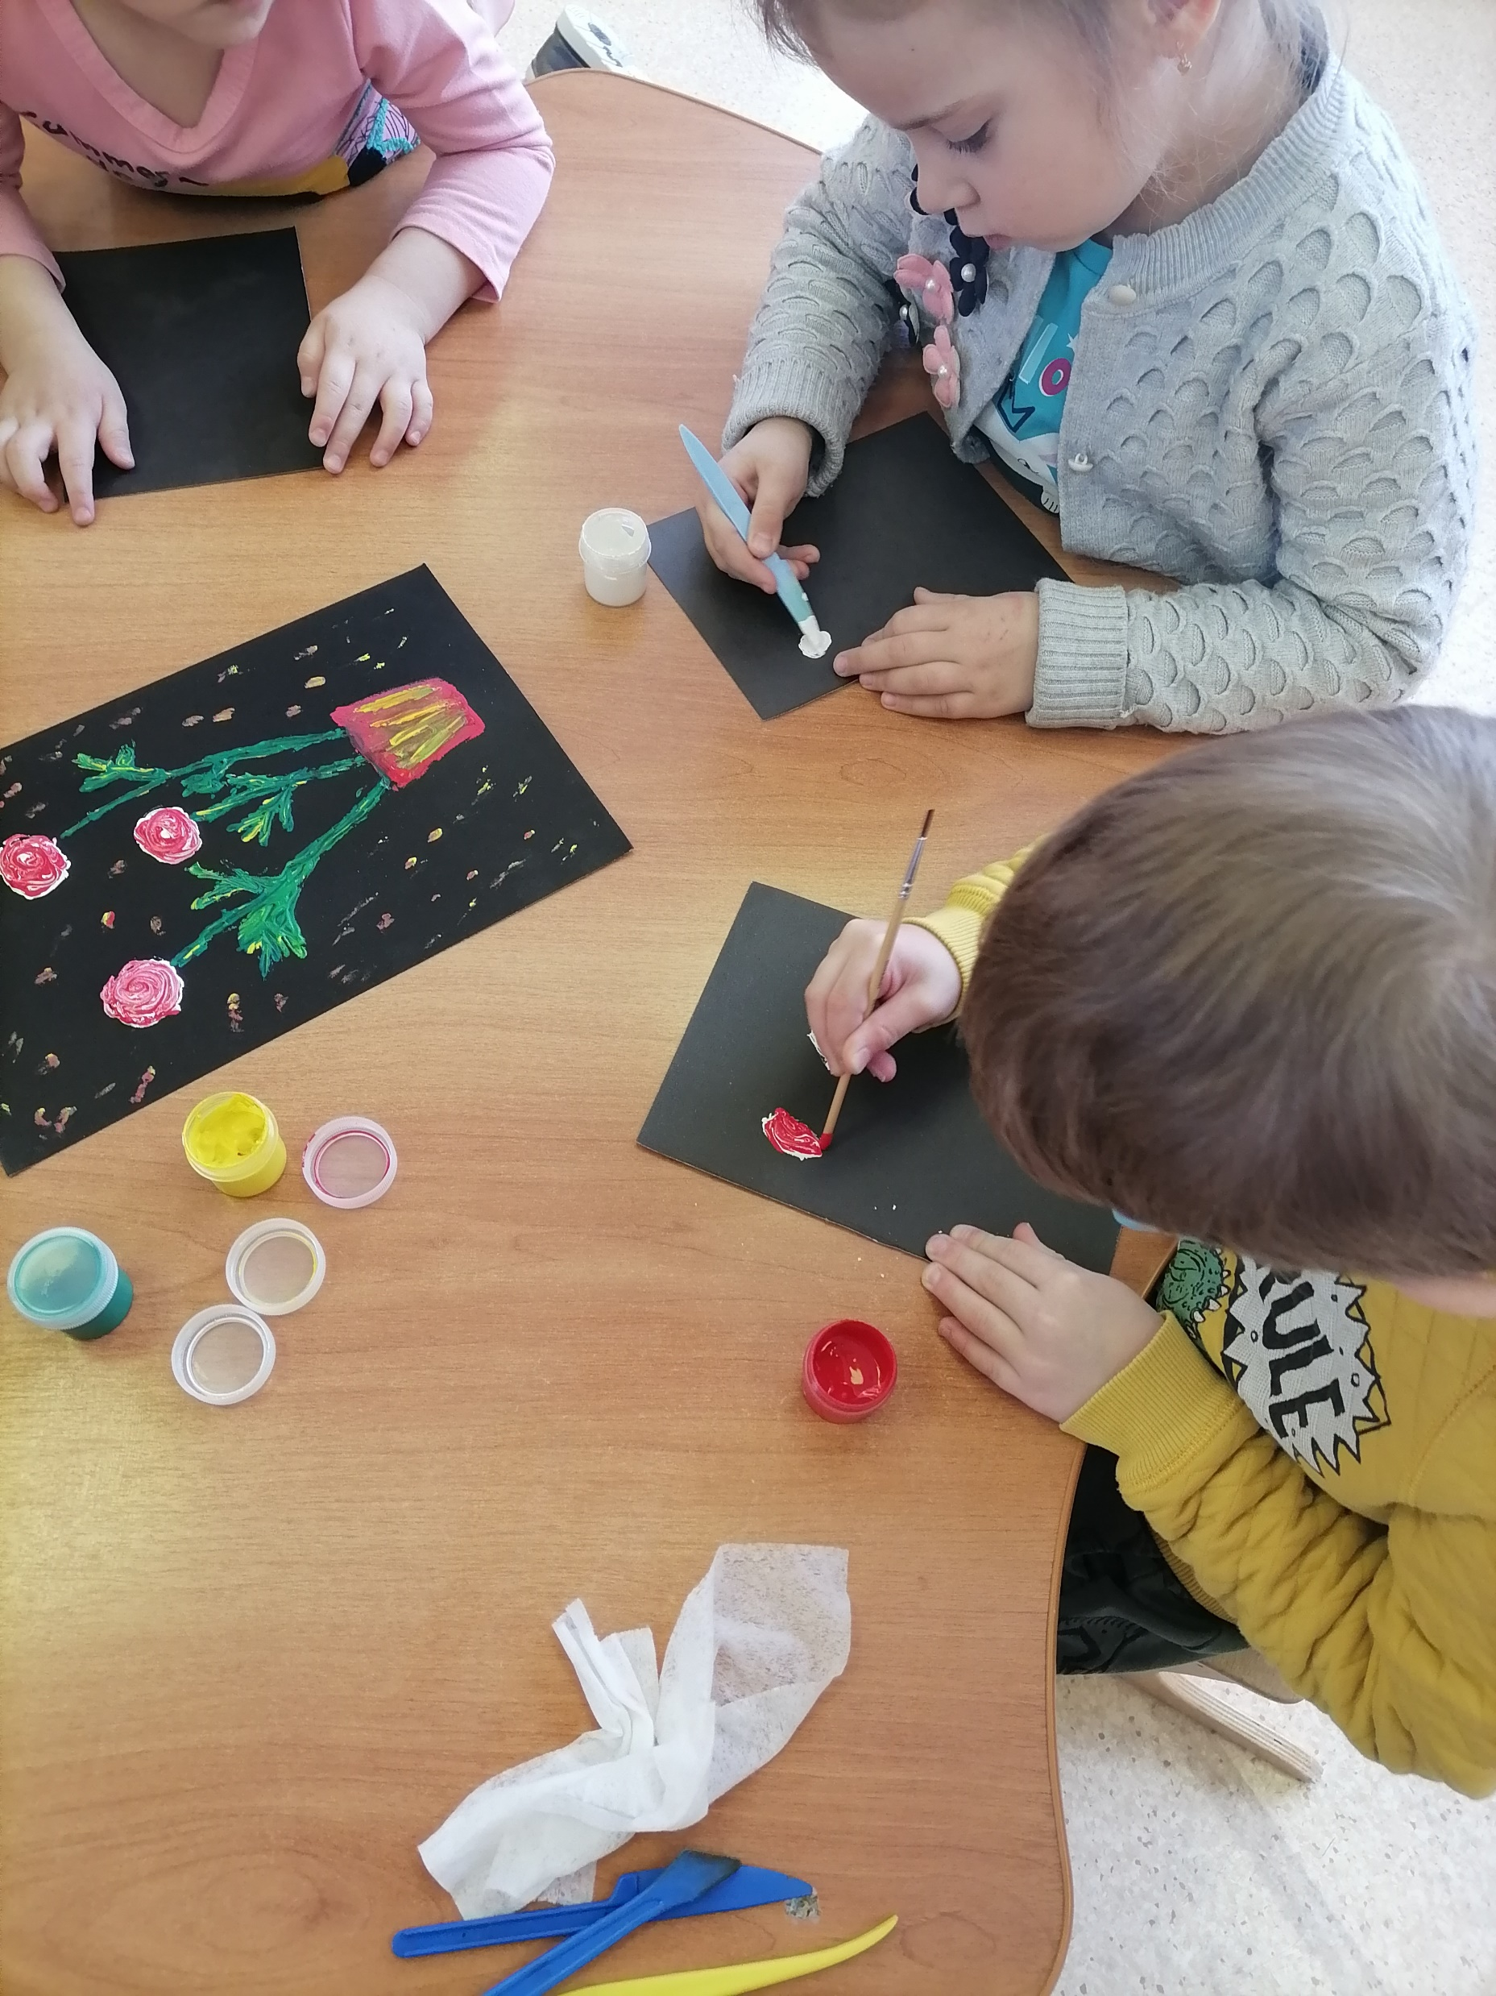
С помощью стеки на чёрный лист картона выкладываем не много белой гуаши.
Затем поверху не большое количество красной гуаши
и обратной стороной кисточки, проводим круговые движения имитируя лепестки розы.

Slide 5
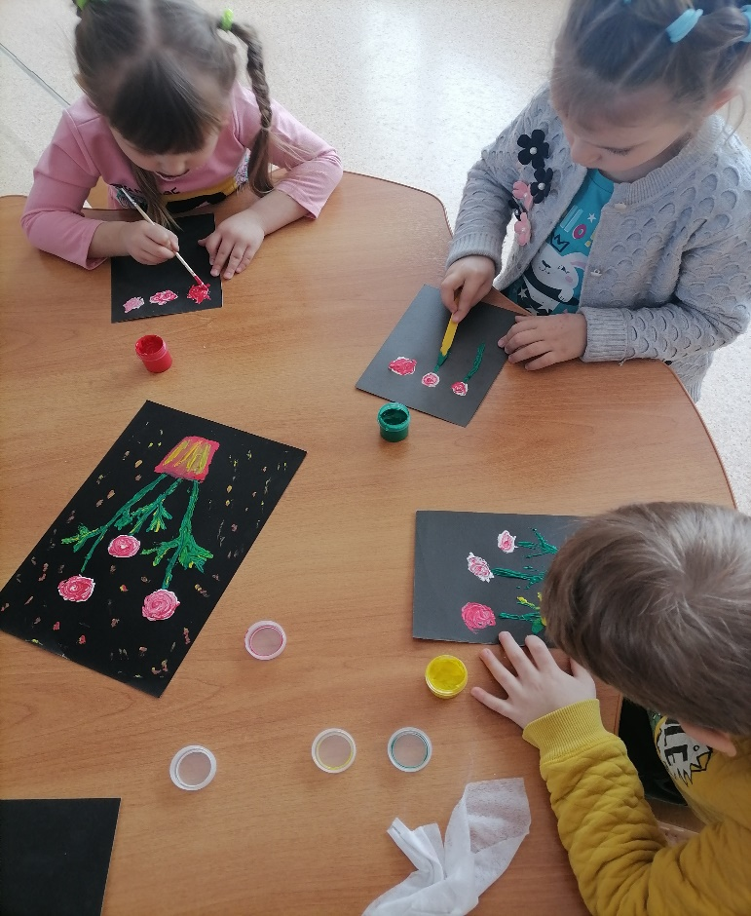
Изображаем таким образом три розы. Следующий шаг, стекой наносим зелёную краску, а затем жёлтую, прорисовываем стебель и листья.

Slide 6
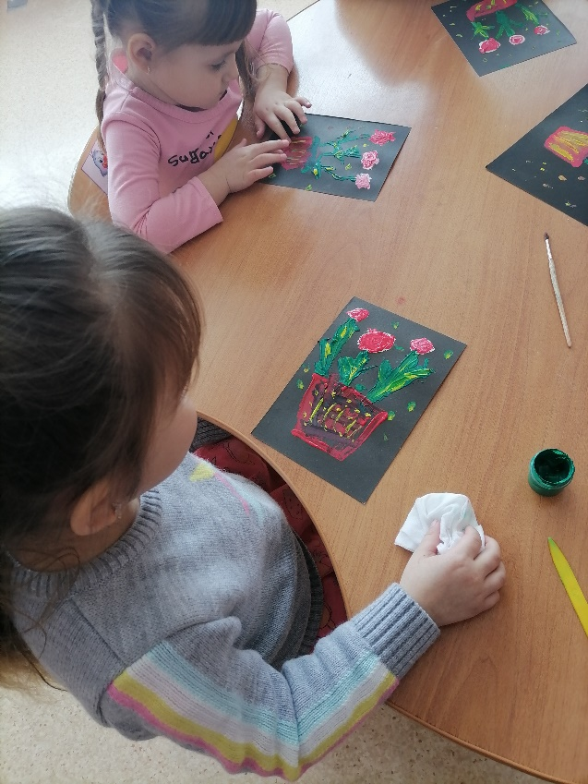
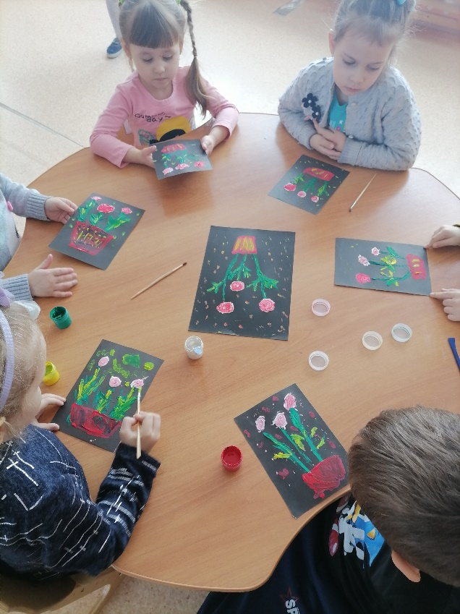
Дорисовываем красным и жёлтым цветом горшочек.
Остатками краски на кисточке наносим точки по всему рисунку

Slide 7
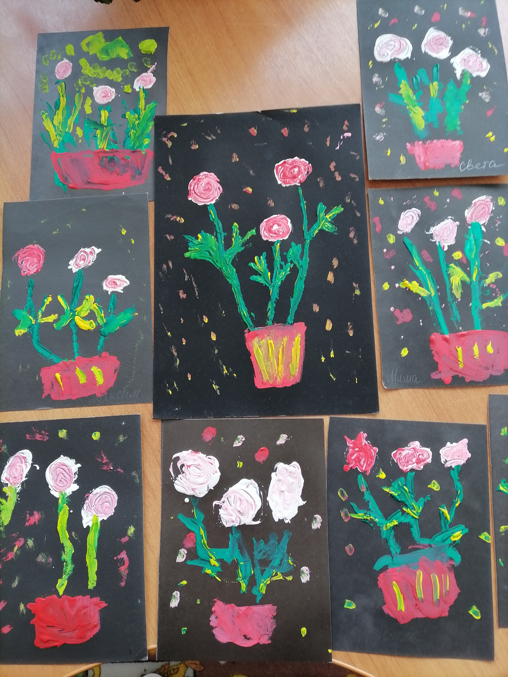
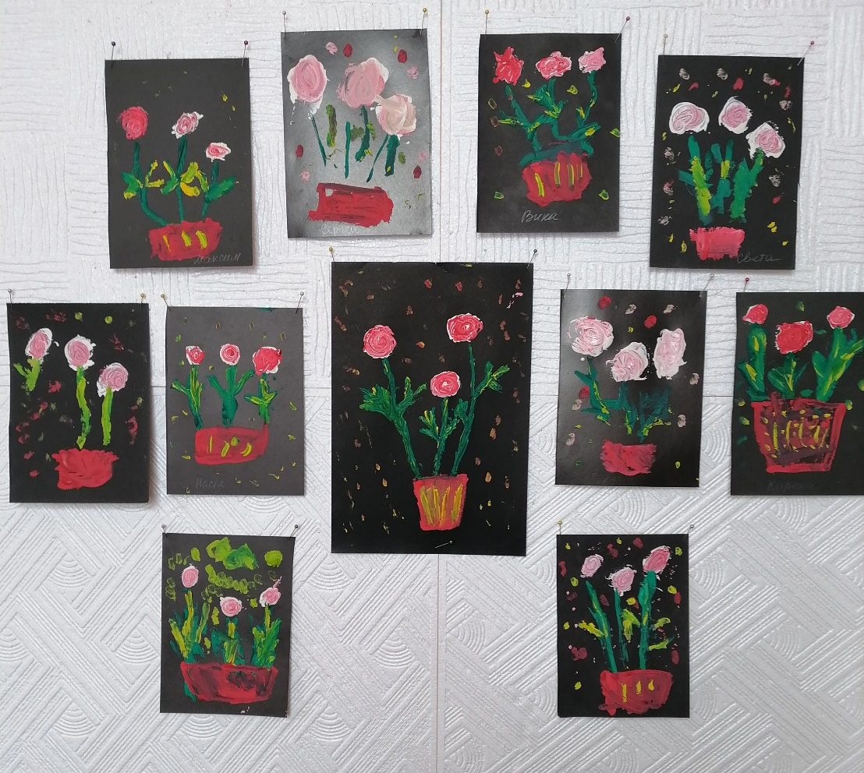
Даём краске высохнуть, любуясь своим произведением. Готовые работы вывешиваем на всеобщее обозрение.

